Slide 1

Proyecto MySQL “Plataforma de Streaming de Música” 🎵
Augusto Díaz-Leante
Clara Armada
Naia Fernández
25/09/2025

Slide 2

ÍNDICE
Presentación ERD & Insights BBDD
Query statements

Slide 3
Modelo de tablas
Usuarios → los clientes de la plataforma.
Artistas → los músicos en la plataforma.
Álbumes → publicados por artistas.
Canciones → pertenecen a álbumes, pero pueden tener varios artistas (colaboraciones).
Playlists → creadas por usuarios, con canciones dentro.
Suscripciones → planes de pago de usuarios (Free, Premium, etc).
Reproducciones → registro histórico de qué canción escuchó cada usuario.

Slide 4
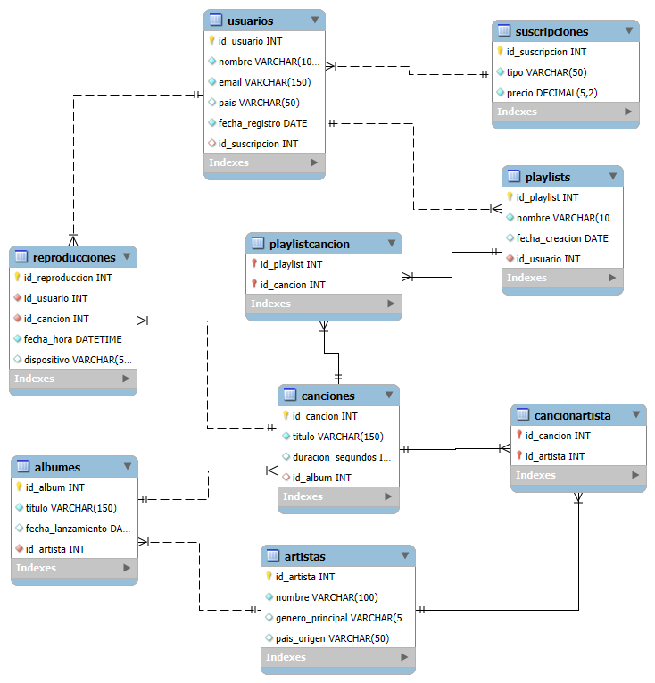
BBDD ERD

Slide 5
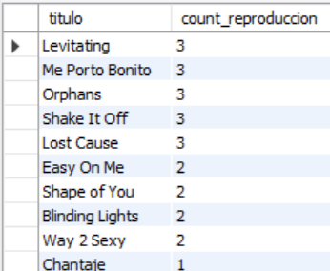

Insights BBDD
Álbum con más reproducciones totales
SELECT al.titulo, a.nombre AS artista, COUNT(r.id_cancion) AS reproducciones FROM Albumes al JOIN Canciones c ON al.id_album = c.id_album JOIN Reproducciones r ON c.id_cancion = r.id_cancion JOIN Artistas a ON al.id_artista = a.id_artista GROUP BY al.id_album ORDER BY reproducciones DESC LIMIT 1;
Las 10 canciones más reproducidas:
SELECT c.titulo, COUNT(*) AS count_reproduccion
FROM canciones c
JOIN reproducciones r ON c.id_cancion = r.id_cancion GROUP BY c.id_cancion
ORDER BY count_reproduccion DESC
LIMIT 10;

Slide 6
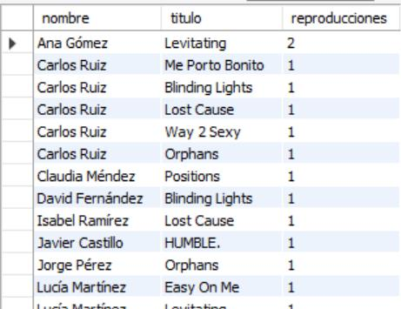

Insights BBDD
Canciones más reproducidas por cada usuario (una por usuario)
SELECT u.nombre, c.titulo, COUNT(r.id_cancion) AS reproducciones FROM Usuarios u JOIN Reproducciones r ON u.id_usuario = r.id_usuario JOIN Canciones c ON r.id_cancion = c.id_cancion GROUP BY u.id_usuario, c.id_cancion HAVING COUNT(r.id_cancion) = ( SELECT MAX(cnt) FROM ( SELECT COUNT(r2.id_cancion) AS cnt FROM Reproducciones r2 WHERE r2.id_usuario = u.id_usuario GROUP BY r2.id_cancion ) AS sub ) ORDER BY u.nombre;
El usuario con más reproducciones en el historial:
SELECT u.nombre, COUNT(*) AS CountReproducciones FROM usuarios u JOIN reproducciones r ON r.id_usuario = u.id_usuario GROUP BY u.id_usuario ORDER BY CountReproducciones DESC LIMIT 1;

Slide 7
Conclusiones
La base de datos organizada con información de usuarios, canciones y artistas.
Cada usuario puede tener varias playlist y cada canción pertenece a un álbum y un artista.
Relaciones entre tablas: usuarios ↔ playlists ↔ canciones ↔ álbumes ↔ artistas; reproduciones conectan usuarios con canciones.
Mediante el uso de las querys sugeridas se puede ver qué canciones y artistas son más populares y cómo usan la plataforma los usuarios.
Es flexible: se pueden añadir nuevas canciones, artistas o listas sin problemas.
Útil para entender hábitos de los usuarios y mejorar la experiencia musical.

